Slide 1


Telegram-бот для контекстной генерации текста на цепях Маркова
Стохастическая генерация текста в Telegram-боте: теория, реализация, качество.

Slide 2




Почему этот подход востребован
Telegram — удобная среда для автоматизации, а цепи Маркова позволяют быстро создавать связный текст без тяжелых моделей. Такой бот подходит для прототипов, учебных демонстраций, игр и легких контент-инструментов.
2

Slide 3


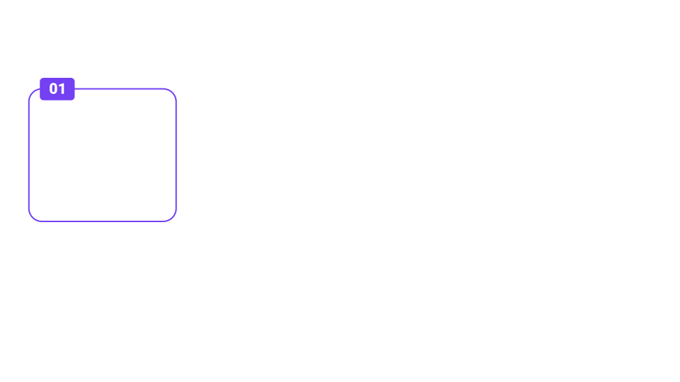


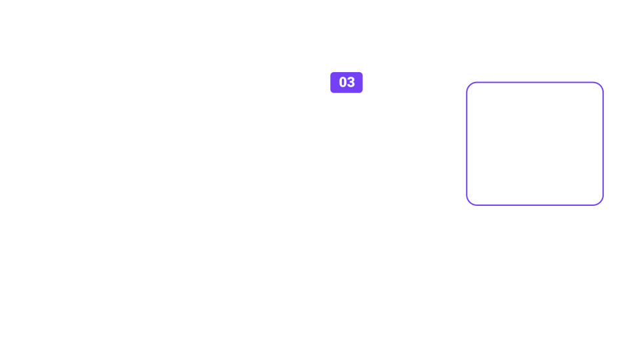


Принцип работы стохастической генерации
Контекст как состояние Следующее слово выбирается по вероятности, рассчитанной из предыдущих токенов. Обычно достаточно одного, двух или трех слов контекста, чтобы получить простую, но управляемую модель переходов.
Подготовка корпуса Исходный текст преобразуется в словарь, а затем в частотные таблицы переходов. Для каждой последовательности фиксируется, какие слова встречаются после нее и как часто это происходит.
Запуск генерации Процесс начинается с маркера начала предложения. Далее бот выбирает следующее слово из распределения вероятностей, обновляет состояние и повторяет шаг, пока не встретит маркер конца.
Контроль завершения Чтобы текст не обрывался и не зацикливался, добавляют ограничения на длину, фильтруют редкие переходы и проверяют, достигнут ли конечный маркер или допустимый лимит шага.
3

Slide 4


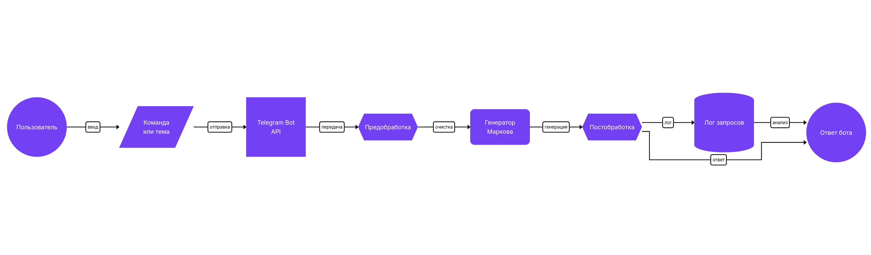
Поток обработки запроса в Telegram-боте Схема показывает путь сообщения от пользователя до готового ответа и журнала запросов.
4

Slide 5



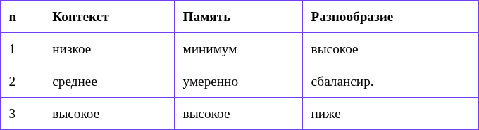
Сравнение n-граммных моделей
Анализ свойств n-граммных моделей генерации текста
Сравнение показывает, как рост длины контекста влияет на качество, ресурсы и разнообразие текста.
Двухграммная модель обычно дает лучший баланс. Трехграммная повышает локальную связность, но быстрее сталкивается с разреженностью и тупиками.
5

Slide 6



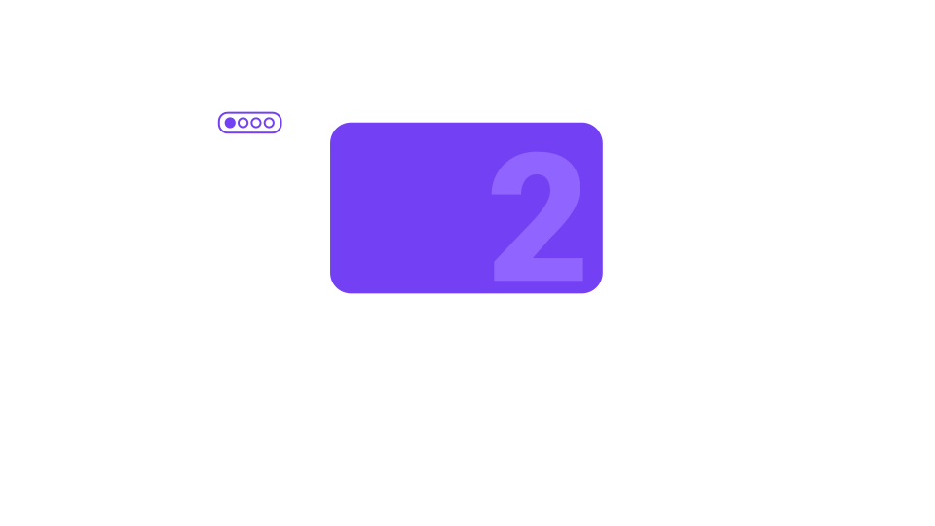
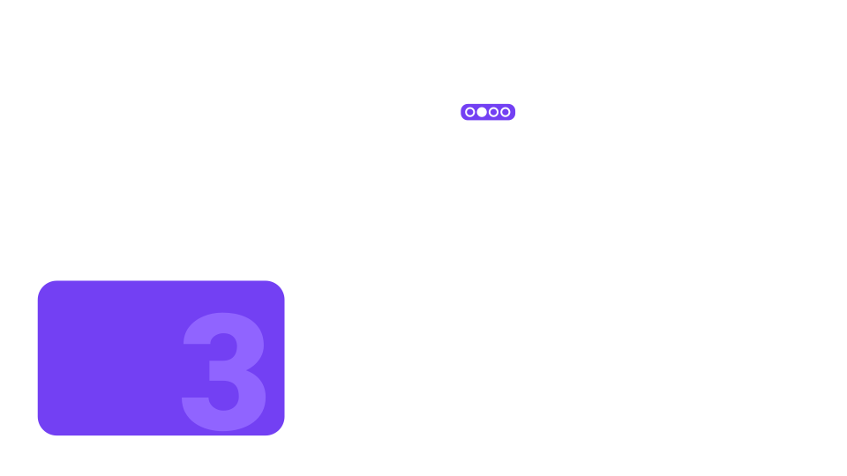
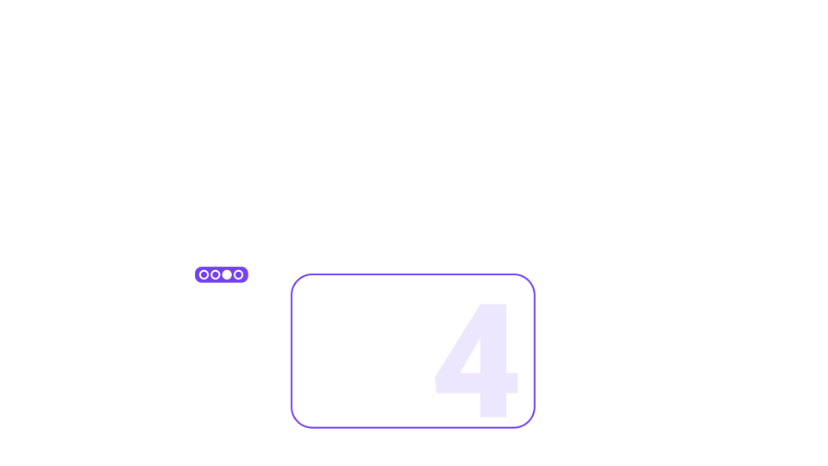


Подготовка корпуса и очистка данных
Выбор источников В корпус можно включать сообщения, статьи или тематические подборки текста. Важно заранее определить стиль и область, чтобы переходы отражали нужную лексику и структуру предложений.
Очистка и нормализация Из текста удаляют HTML-разметку, эмодзи, служебные символы и дубликаты. Затем приводят регистр к единому виду, чтобы одинаковые слова не дробили статистику переходов.
Токенизация и лемматизация После разбиения на токены выполняют лемматизацию, если она уместна для языка и задачи. Это снижает размер словаря и помогает объединять близкие формы одного слова.
Разбиение на предложения Финальный шаг — сегментация на предложения и построение таблицы переходов. Именно эта структура становится основой для вероятностного выбора следующего токена при генерации ответа.
6

Slide 7


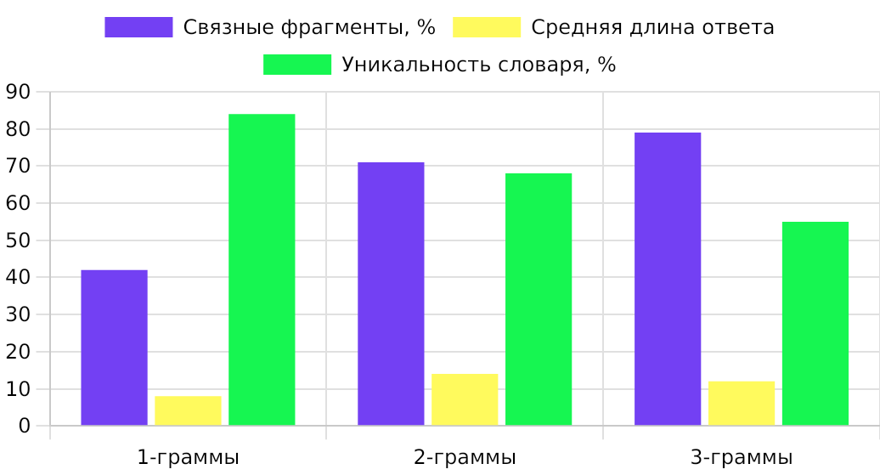
Метрики качества генерации
Оценка проводится на одинаковом наборе запросов, чтобы сравнение разных n было корректным и воспроизводимым.
Рост n улучшает связность до определенного предела, но увеличивает риск разреженности и сокращает разнообразие выхода.
Иллюстративное сравнение метрик для разных n-граммных моделей
7

Slide 8
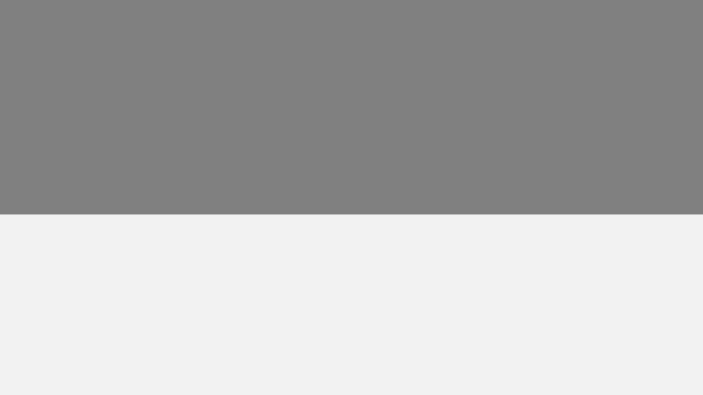






Ограничения и риски модели
Локальная память Цепи Маркова опираются на ближайший контекст и почти не удерживают дальние зависимости. Из-за этого сложные фразы, ссылки на предыдущие мысли и логика абзаца могут теряться.
Повторы и зацикливание На небольшом корпусе модель быстро начинает повторять одинаковые конструкции и слова. Если данных мало, генерация выглядит однообразной и иногда застревает в коротких петлях.
Разреженность переходов С ростом n количество возможных последовательностей резко увеличивается, а частоты переходов становятся редкими. Это повышает вероятность тупиков, обрывов фразы и нестабильного выбора слов.
Слабый контроль стиля Без дополнительных правил модель плохо удерживает заданный тон, формат и тематическое направление. Ошибки токенизации и тематический дрейф усиливают случайность результата.
8

Slide 9




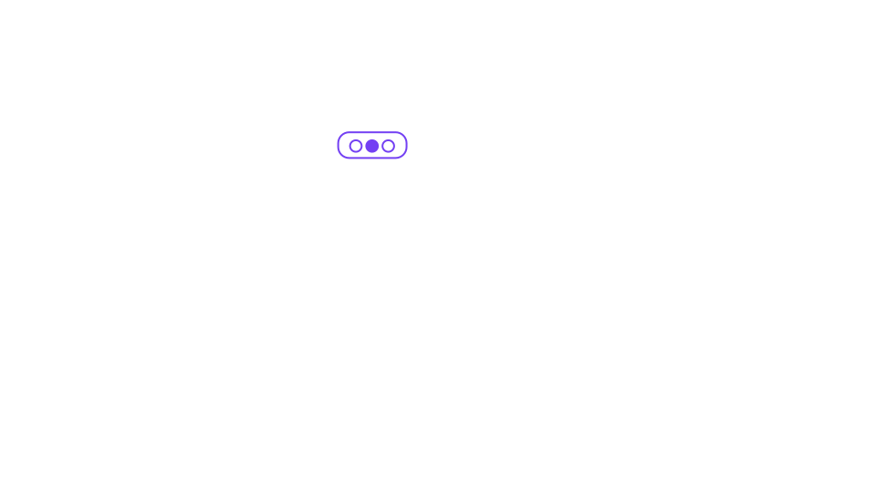








Практическая реализация Telegram-бота
Сервер на Python Логика бота обычно реализуется на Python с библиотеками для работы с Telegram Bot API и обработкой текста. Это упрощает разработку, тестирование и расширение функциональности.
Хранение переходов Таблицы переходов можно сохранять в JSON, SQLite или Redis. Выбор зависит от объема корпуса, требований к скорости и необходимости быстрого обновления модели.
Команды управления Базовый набор включает /start, /generate и /help. Дополнительно можно передавать длину ответа, тему генерации и параметры выбора, чтобы сделать поведение бота гибче.
Параметры генерации Полезно предусмотреть ограничение длины, фильтрацию редких переходов и настройку температуры выбора. Эти параметры помогают балансировать между разнообразием текста и его устойчивостью.
9

Slide 10




Быстрая и понятная генерация текста
Telegram-бот на цепях Маркова дает прозрачный, легкий и быстрый механизм генерации текста. Его ценность — в простоте запуска, автономности и хорошем потенциале для дальнейшего гибридного развития.

